Slide 1
NATIVNÍ DATA
Proč ANO? – pohled zadavatele
Zákazník musí mít možnost upravit PIM dle aktuálních potřeb
Následné práce na změnách budou rychlejší
Projektant, který tento model použije převezme plnou odpovědnost za tento model
Proč NE? – pohled projektanta
V modelech jsou často nástroje, které si projektant vytváří sám, zvyšuje svoji konkurence schopnost na trhu…má je tedy poskytnout dále?
Modely jsou plné databází, pluginů, utilit, mnohdy zakoupených od třetích stran – nemám právo přeprodat tyto nástroje
Trvanlivost v čase, kompatibilita do budoucna
Jak definovat požadavky na tyto data?
Jak kontrolovat kvalitu těchto modelů?

Slide 2
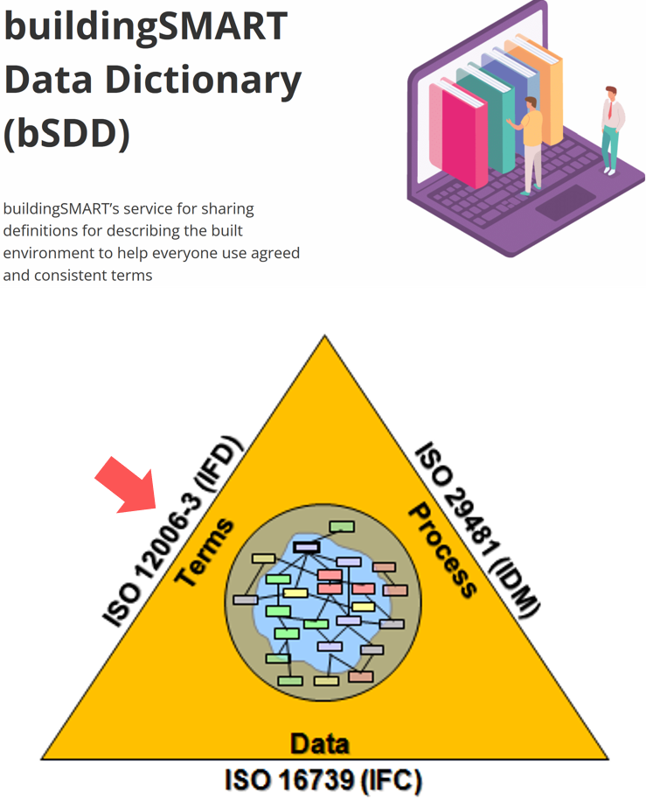
JAZYK DATOVÉHO STANDARDU A PROČ BY NEMĚL BÝT ZROVNA ČESKY
Základem je jasná deklarace a podpora využití standardu IFC 4.3 jako normy ISO 16739. To v současné době např. u SFDI chybí
IFC 4.3 podporuje také dopravní infrastrukturu a obsahuje i využitelné enumerace (seznamy hodnot), které v současném standardu SFDI nejsou
Názvy vlastností (atributů) v modelu ve formátu *.IFC musí být v souladu s ISO 16739 uvedeny v angličtině, zatímco hodnoty vlastností (atributů) jsou v češtině
Názvy vlastností v angličtině plní úlohu jednoznačných identifikátorů. Jejich překlad ničí mezinárodní kompatibilitu výstupů projektantů
Lokalizaci řeší služba buildingSMART Data Dictionary (bSDD). Více se o této problematice dozvíte na přednášce Ing. Jiřího Buneše

Slide 3
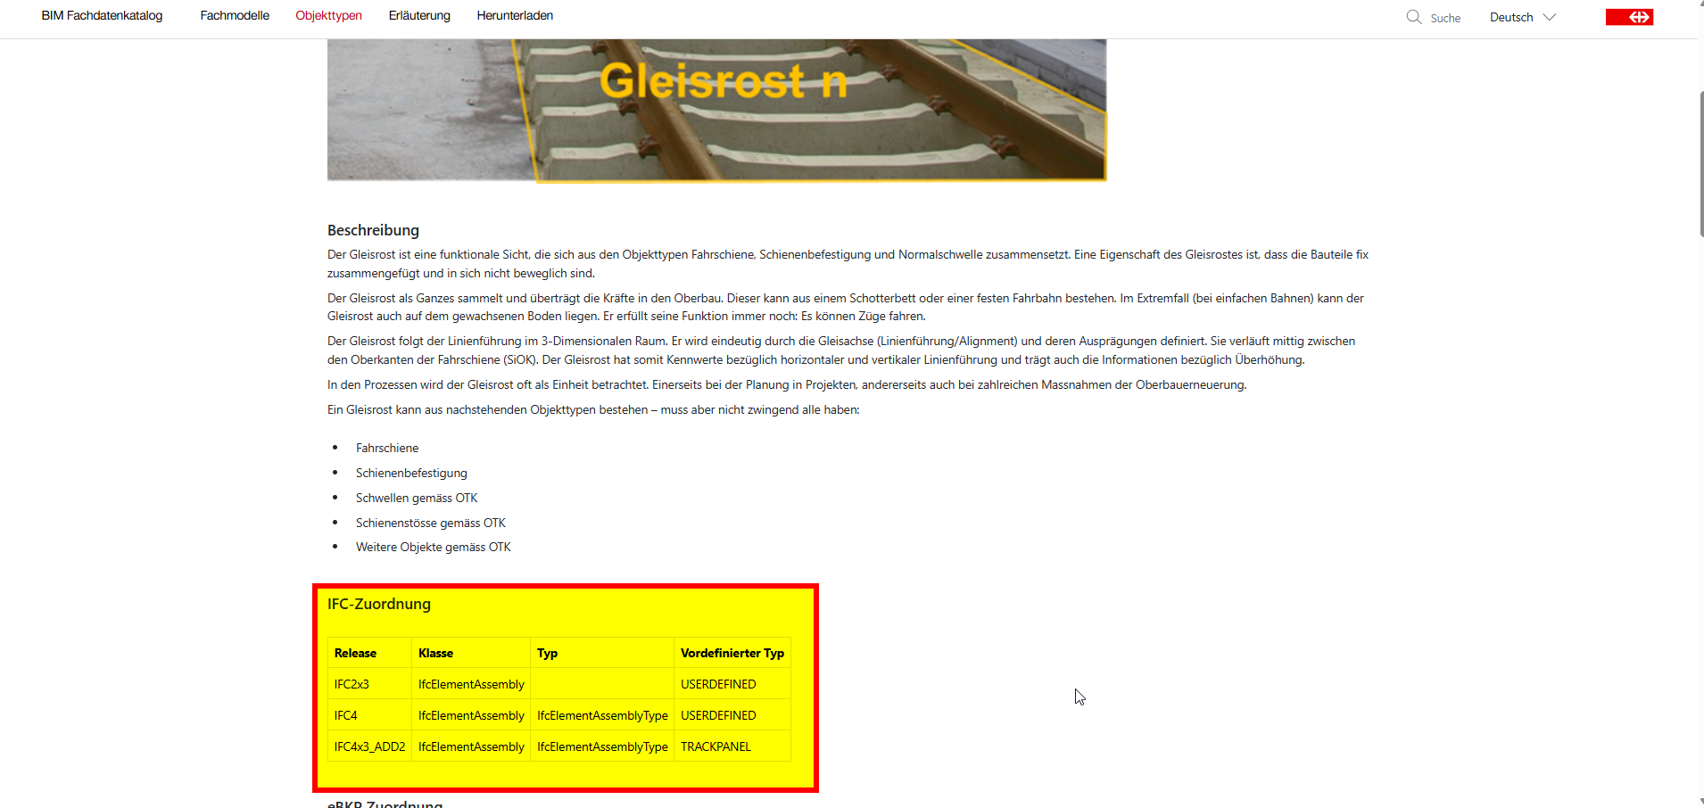
JAZYK DATOVÉHO STANDARDU A PROČ BY NEMĚL BÝT ZROVNA ČESKY

Slide 4
FORMA ZADÁNÍ – NEGRAFICKÉ INFORMACE
Podpora a požadování standardu buildingSMART International IDS (Information Delivery Specification) pro jednoznačné zadání a validaci IFC dat
Výhoda validace dat na základě otevřeného standardu bSI je pro všechny účastníky transparentní a hlavně nezávisle ověřitelná
Součástí Datového slovníku stavby bude pouze klasifikace RDS
(Reference Designation System) včetně referenčního označování
Cenové soustavy nebudou součástí požadavků (ÚIP) na informace
Stát by měl definovat ÚIP a účely užití pouze pro potřeby
povolovacích a schvalovacích procesů, např. stavební řízení a kolaudace
Datový standard stavby vzniká specifikací úrovně informačních potřeb konkrétního veřejného zadavatele z Datového slovníku stavby pomocí IDS – Information Delivery Specification

Slide 5
FORMA ZADÁNÍ – NEGRAFICKÉ INFORMACE

Slide 6
FORMA ZADÁNÍ – GRAFICKÁ PODROBNOST
Pokud jde o zadání grafické podrobnosti, ukazuje se jako velmi efektivní volba definování míry detailu pomocí vzorků ve formátu IFC včetně negrafických informací
Každá profese na projektu dodá jeden vzorek vybraného stavebního objektu (SO) nebo jeho reprezentativní části
Jedná se i o přípustný postup v rámci veřejných zakázek
Tento přístup k zadávání grafické podrobnosti BIM modelu tedy vede k efektivnějšímu a flexibilnímu procesu modelování a lepšímu porozumění mezi investorem a projektantem ohledně očekávaných výstupů

Slide 7
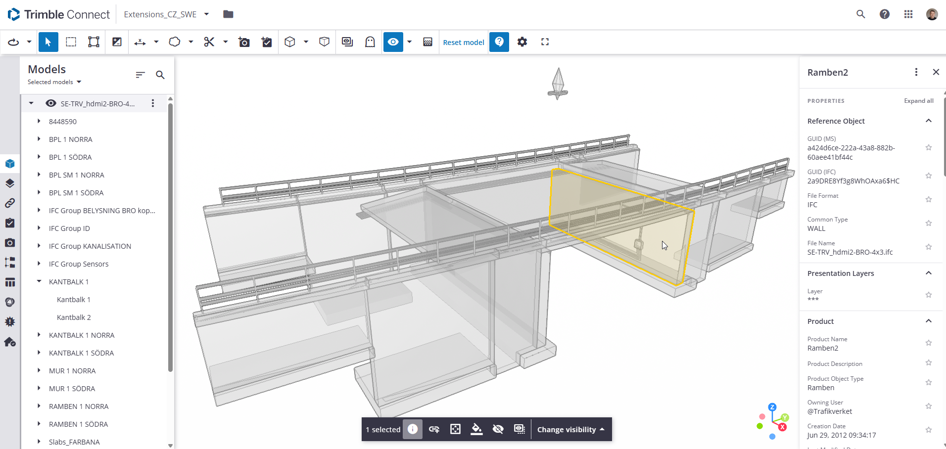
FORMA ZADÁNÍ – GRAFICKÁ PODROBNOST

Slide 8
VŠE NEMUSÍ BÝT V 3D IFC MODELU
Datové standardy a požadavky veřejných zadavatelů se odchýlily od filozofie funkčního minima k snovému maximu a neuvěřitelně bobtnají, aniž by k tomu často byl důvod
Co to znamená pro projektanty? Jako vždy další, často nelogickou, špatně automatizovatelnou práci
Přímo v rámci standardu IFC existuje cesta jak omezit množství duplicitních informací zapisovaných k jednomu každému elementu, který je součástí sestavy či dílce. Ani tato možnost není v ČR využita
Ne všechny informace musí být přímo součástí BIM modelů. V mnoha případech je efektivnější spravovat určité typy dat v externí databázi propojené s modelem

Slide 9
VŠE NEMUSÍ BÝT V 3D IFC MODELU
Zpracovala: ing. Jitka Vágnerová; Mott MacDonald

Slide 10
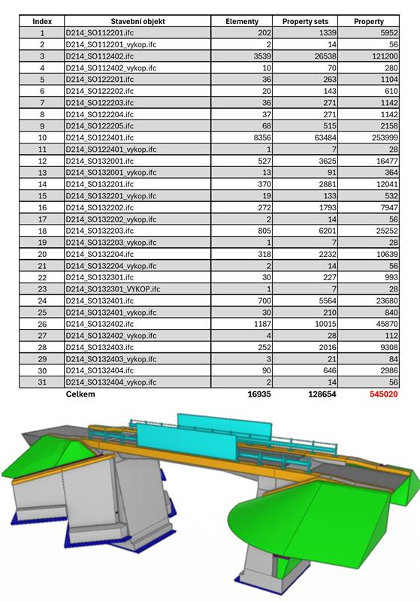
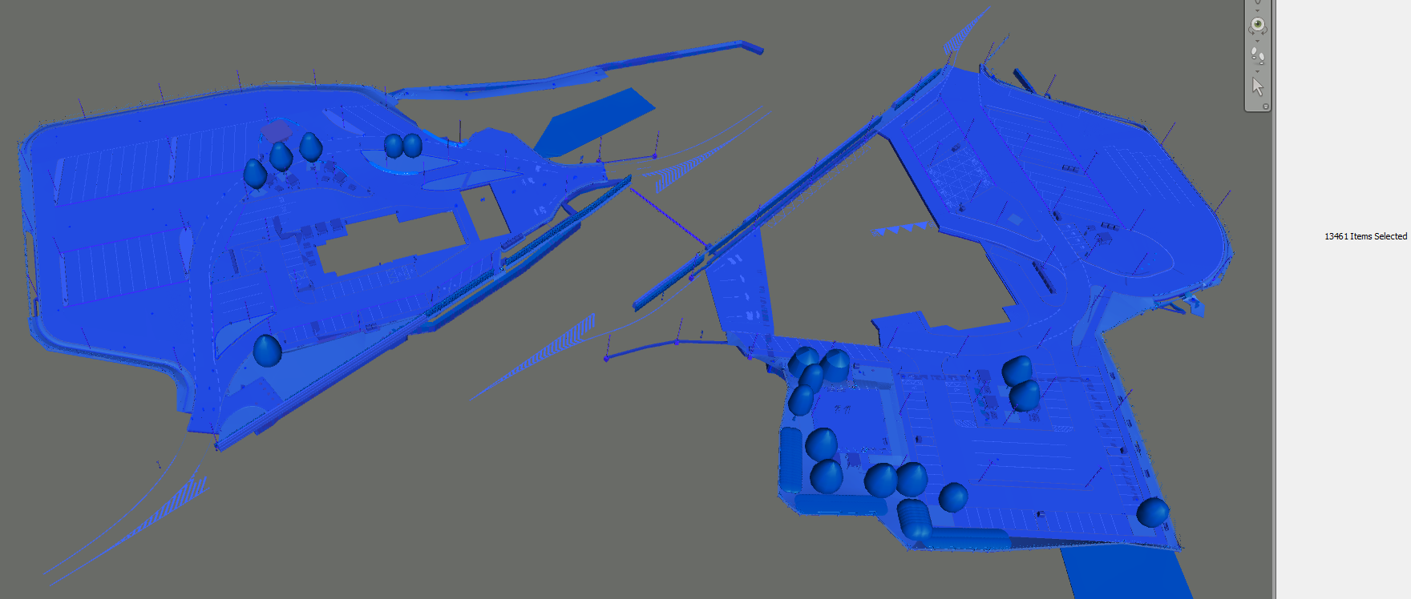
VŠE NEMUSÍ BÝT V 3D IFC MODELU
Potřeba jasného zadání a strojové kontroly – IDS
13 461 prvků
ca 500 000 informací na kontrolu
ca 13 500 normostran textu

Slide 11
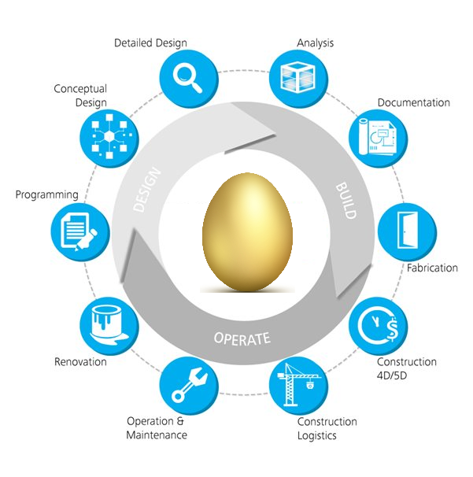
VŠE NEMUSÍ BÝT V 3D IFC MODELU
…protože další data jsou v CDE nebo CAFM
Navíc není třeba ručně zadávat data, které se dají odvodit na základě modelu:
Geometrie (délka, objem, barva)
IFC model slouží jako podklad pro externí SW, kde se tvoří další data:
Rozpočet stavby
ESG
Výstupy z externích SW jsou nahrány v CDE
Výpočet geometrie
Dokumentace
Vytyčení
Zpráva
Dopravní model
Hluková analýza
Územní plán

Slide 12
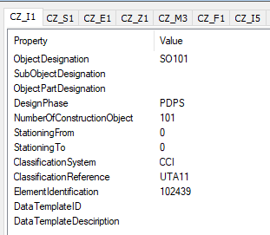
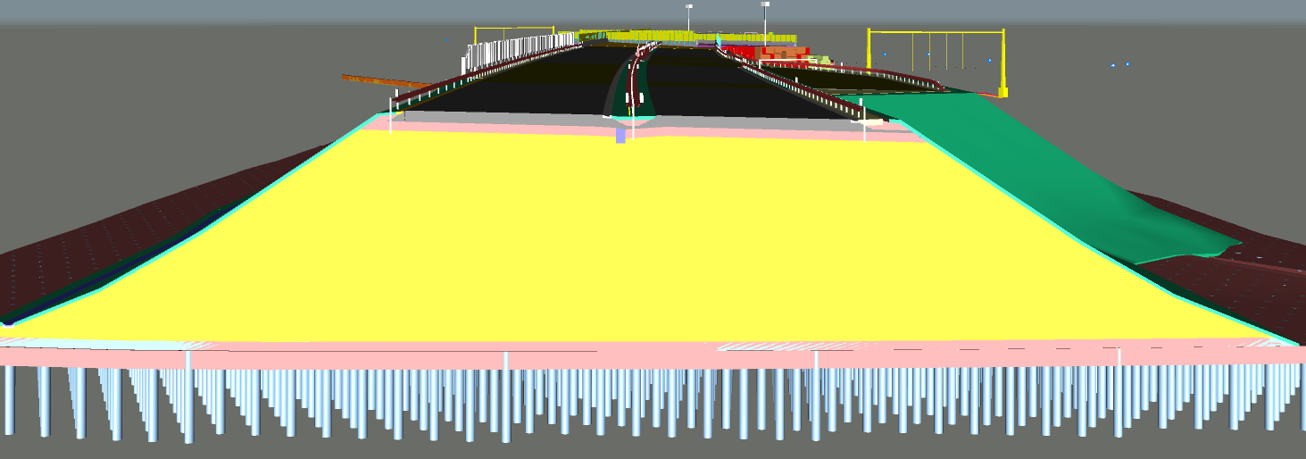
VŠE NEMUSÍ BÝT V 3D IFC MODELU
3D model v IFC odpovídá 2D dokumentaci
Práce a odpovědnost projektanta

Slide 13
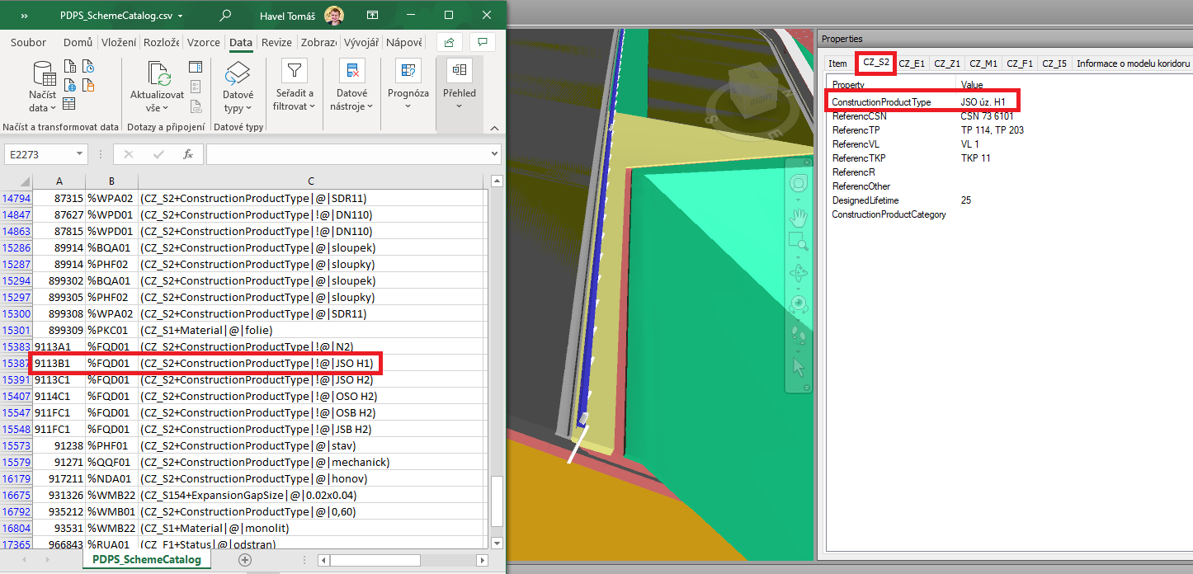
VŠE NEMUSÍ BÝT V 3D IFC MODELU
3D model v IFC díky klasifikaci RDS lze napojit v externích SW na rozpočet
Práce a odpovědnost rozpočtáře

Slide 14
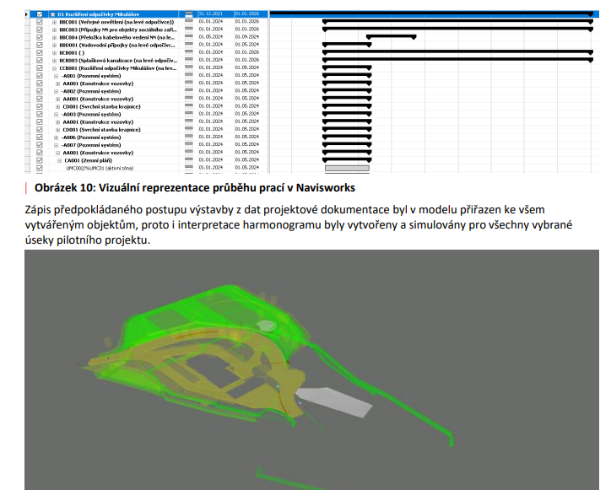
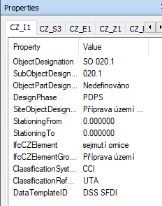
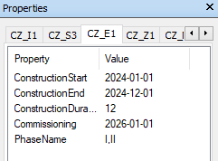
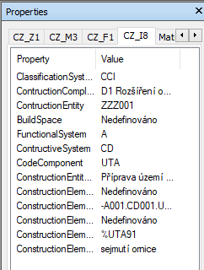
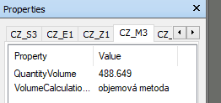
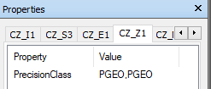
VŠE NEMUSÍ BÝT V 3D IFC MODELU
3D model v IFC díky jeho členění lze napojit v externích SW na harmonogram
Práce a odpovědnost realizační firmy

Slide 15
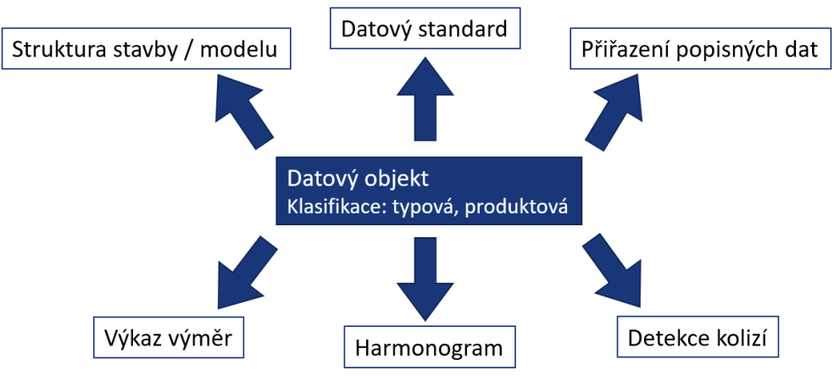
JEDEN MODEL – JEDNA KLASIFIKACE
Klasifikační systém má pojmenovávat stejné věci stejně
Zvolen klasifikační systém CCI (RDS)
Mezinárodní CCIC
Volně dostupný
Založený na ISO normách
Vize a nutná součást Datového slovníku

Slide 16
OPENBIM JE ŠANCE PRO VŠECHNY, NEJEN PRO VYVOLENÉ
Přechod od closed BIM k open BIM dnes již není technický problém. Jde o změnu myšlení a přístupu k projektování
Nejde o loajalitu k jednomu softwaru, ale o loajalitu k projektu, nahrazení uzavřených ekosystémů otevřenou spoluprací a nahrazení krátkodobého pohodlí dlouhodobou hodnotou nezávislosti na konkrétním poskytovateli SW
OpenBIM není těžší, jen jiný
OpenBIM umožní větší zapojení firem malé a střední velikosti do projektů v rámci veřejných zakázek
OpenBIM není diskriminační
OpenBIM je jen další změna, technologie a není důvod, proč by ji neměli zadavatelé, projektanti a realizátoři zvládnout

